Slide 2
Introduction proposée
Bonjour à toutes et à tous,
Je suis ophtalmologiste, et dans ma pratique quotidienne je réalise une médecine et une chirurgie tout à fait conventionnelle. Mais depuis toujours, je me suis intéressé à ce qui pouvait compléter cette approche classique. J’ai intégré dans ma pratique différentes méthodes issues des médecines complémentaires et intégratives, ainsi que des stratégies que l’on appelle aujourd’hui biohacking — même si, à l’époque, nous ne mettions pas encore ce mot dessus.
Au fil du temps, j’ai expérimenté et adapté ces outils, que ce soit dans la prévention, l’accompagnement de mes patients ou encore dans l’optimisation de la santé visuelle au sens large. Aujourd’hui, je vais partager avec vous des exemples concrets de ce que j’utilise en pratique courante. Ce sont des approches simples, accessibles, qui peuvent vous être utiles aussi bien pour votre santé personnelle que dans votre pratique professionnelle.

Slide 3
Dr Yves Cohen & La Diététique des Yeux
👨‍⚕️ Ophtalmologue spécialisé en chirurgie réfractive et laser
📖 Auteur de « La Diététique des Yeux » chez éditions Retz, du guide des oligoéléments aux éditions Frison Roche, et co-auteur de « La révolution de la médecine orthomoléculaire » aux éditions Retz
🥗 Met l’accent sur l’importance des nutriments protecteurs : vitamines A, C, E, D, oméga-3, lutéine, zéaxanthine
💡 Souligne l’importance d’une hygiène de vie adaptée : exposition à la lumière naturelle, limitation du temps d’écran, bonne hydratation
👁️ Prévention des pathologies oculaires : cataracte, DMLA, sécheresse oculaire,glaucome.

Slide 4
La diététique des yeux : nutrition et vision
Eye Nutrition: Diet and Vision
👁️ FR : L'alimentation joue un rôle clé dans la santé visuelle, en apportant vitamines,
minéraux et acides gras essentiels.
👁️ EN: Nutrition plays a key role in eye health, providing vitamins, minerals and essential fatty acids.

Slide 5
👁️ FR : Lentilles intelligentes : mesure en continu de l’hydratation et de la pression intraoculaire.
👁️ EN: Smart contact lenses: continuous monitoring of hydration and intraocular pressure.
📱 FR : Smartphones + IA : dépistage à domicile du fond d’œil et du champ visuel.
📱 EN: Smartphones + AI: home-based screening of retina and visual field.
🏠 FR : Auto-surveillance : suivi quotidien de la tension oculaire, utile pour le glaucome.
🏠 EN: Self-monitoring: daily intraocular pressure follow-up, useful for glaucoma.
🥗 FR : Nutrition & compléments : rôle des oméga-3, vitamines, antioxydants.
🥗 EN: Nutrition & supplements: role of omega-3, vitamins, antioxidants.
Biohacking et santé oculaire Biohacking and Eye Health

Slide 6
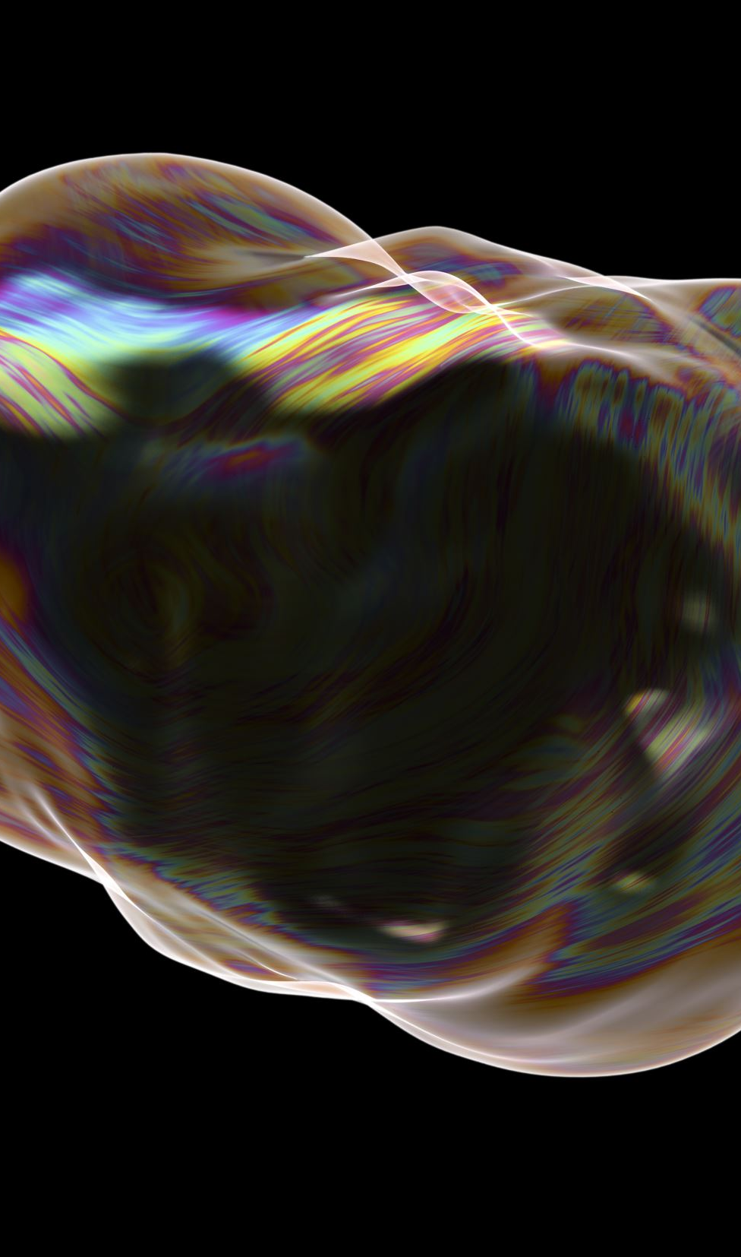
👁️ Symptômes visuels
Baisse de vision (progressive ou brutale)
Vision floue
Vision déformée (métamorphopsies)
Diplopie (vision double)
Myodésopsies (« mouches volantes »)
Phosphènes (éclairs lumineux)
Scotome (tache noire)
Perte de champ visuel (hémianopsie, périphérique)

Slide 7
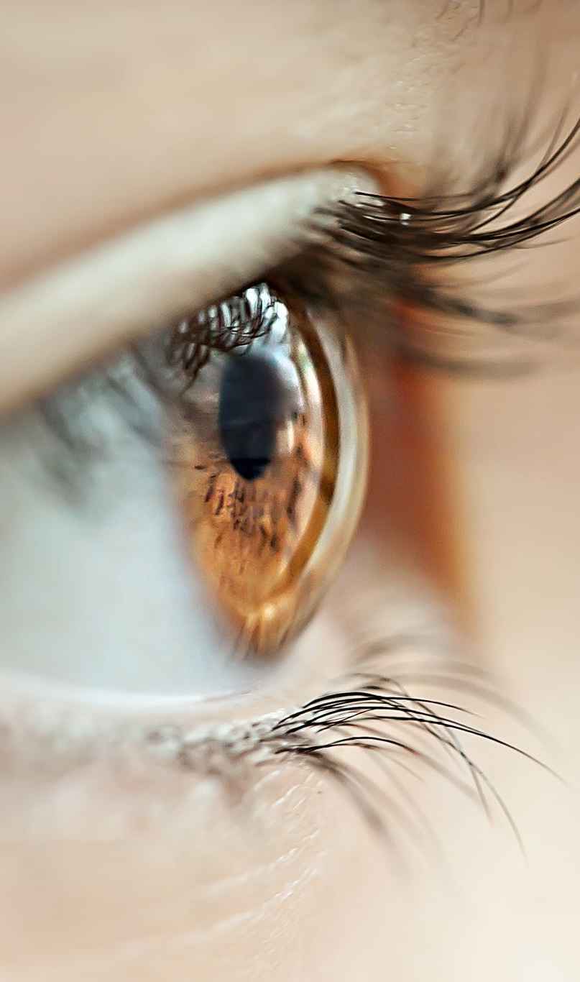
🔥 Symptômes oculaires locaux
Douleur oculaire
Sensation de sable / corps étranger
Picotements, brûlures
Photophobie (sensibilité à la lumière)
Larmoiement (épiphora)
Sécheresse oculaire
Prurit (démangeaisons)
Rougeur oculaire
Œdème palpébral

Slide 8
🧒 Symptômes chez l’enfant
Strabisme (déviation des yeux)
Nystagmus (mouvements oculaires anormaux)
Mauvaise fixation visuelle
Retard visuel ou scolaire lié à un trouble de la vision

Slide 9
Tableau récapitulatif : Symptôme ↔ Pathologies associées
Symptôme | Pathologies fréquentes
Baisse de vision | Cataracte, DMLA, décollement de rétine, glaucome
Douleur + œil rouge | Kératite, glaucome aigu, uvéite
Vision déformée | DMLA, atteintes maculaires
Éclairs + mouches volantes | Décollement du vitré, décollement de rétine
Prurit + rougeur | Conjonctivite allergique

Slide 10
Oméga-3 et Oméga-6 : alliés pour la santé oculaire
Omega-3 & Omega-6: Allies for Eye Health
🌻 FR : Oméga-6 (GLA) - Barrière protectrice cornée - Régulation inflammation - Cicatrisation oculaire - Sécrétions lacrymales
🌻 EN: Omega-6 (GLA) - Corneal protective barrier - Inflammation regulation - Ocular healing - Tear secretion quality
👁️ FR : Oméga-3 (EPA & DHA) - Fluidité des membranes rétiniennes - Réduction sécheresse oculaire - Diminution risque DMLA - Développement visuel enfant
👁️ EN: Omega-3 (EPA & DHA) - Retinal membrane fluidity - Reduce dry eye syndrome - Lower AMD risk - Essential for child visual development
⚖️ FR : Équilibre idéal Oméga-6 / Oméga-3 ≈ 4:1 ⚖️ EN: Ideal Omega-6 / Omega-3 ratio ≈ 4:1

Slide 11
Vitamines antioxydantes : A, C, E et Zinc
Antioxidant Vitamins: A, C, E and Zinc
🍊 FR : Protègent la rétine du stress oxydatif - Prévention vieillissement oculaire - Réduction risque cataracte et DMLA - Sources : agrumes, légumes verts, noix
🍊 EN: Protect retina from oxidative stress - Prevent ocular aging - Reduce risk of cataract and AMD - Sources: citrus fruits, green vegetables, nuts

Slide 12
ROLE DE LA ZEAXANTHINE
🌿 Zéaxanthine : rôle dans la prévention des maladies oculaires
1. Qu’est-ce que la zéaxanthine ?
C’est un caroténoïde (pigment naturel jaune-orange) de la famille des xanthophylles.
On la retrouve surtout dans la macula de la rétine, zone centrale responsable de la vision fine.
Avec la lutéine, elle forme le pigment maculaire, véritable filtre protecteur des yeux.
2. Rôles protecteurs majeurs
🔹 Filtre de la lumière bleue
Absorbe la lumière bleue à haute énergie, réduisant le stress oxydatif et les lésions photochimiques de la rétine.
🔹 Antioxydant puissant
Neutralise les radicaux libres générés par la lumière et le métabolisme cellulaire.
Protège les membranes riches en acides gras polyinsaturés des photorécepteurs.
🔹 Prévention des maladies dégénératives
DMLA (dégénérescence maculaire liée à l’âge) : études (AREDS2, Harvard, etc.) montrent que la zéaxanthine, avec la lutéine, réduit le risque de progression.
Cataracte : ralentit l’opacification du cristallin en limitant l’oxydation.
Fatigue visuelle & sensibilité à l’éblouissement : améliore la tolérance à la lumière et la récupération après exposition.

Slide 13
3. Sources alimentaires
Maïs, poivron jaune/orange, jaune d’œuf (très biodisponible),
Certains légumes verts (épinards, chou kale),
Fruits tropicaux (goji, papaye).
💡 NB : La cuisson douce et la présence de lipides (huile d’olive, avocat) augmentent son absorption.
4. Intérêt pratique pour la diététique des yeux
Constitue un pilier de la nutrition protectrice de la macula.
Peut être conseillée en prévention chez les patients à risque de DMLA ou très exposés à la lumière bleue (travail sur écrans, environnement ensoleillé).
👉 La zéaxanthine, avec la lutéine, est donc une « crème solaire interne » de la rétine, essentielle dans toute stratégie de prévention visuelle intégrative

